Slide 1
Roue de la fortune
Almaaz

Slide 2
Comment atteindre un million d’utilisateur sur la plateforme SobFlous

Slide 3
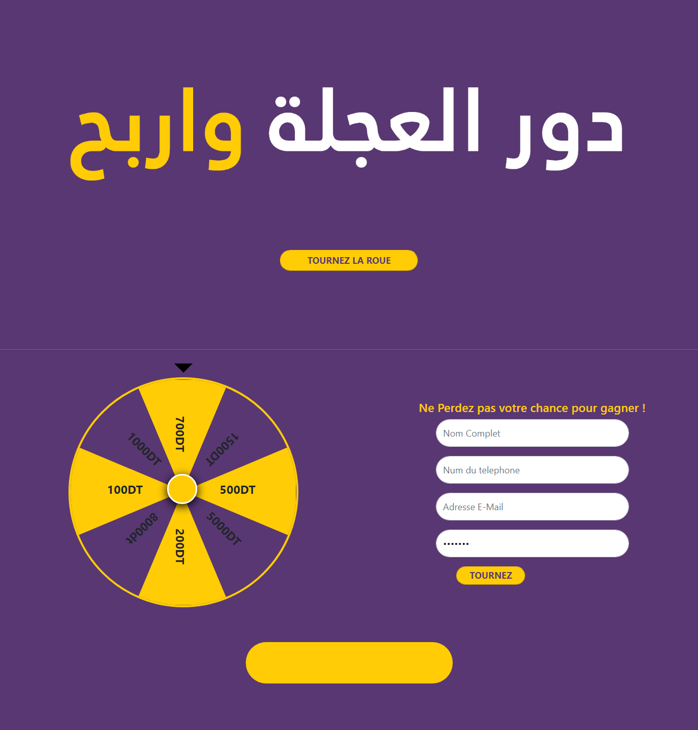
Home page minimaliste
Pour transformer les simples visiteurs en prospects.

Slide 4
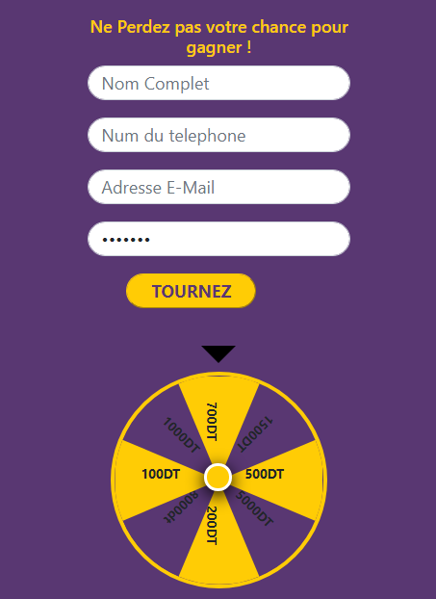
Pour jouer
L’utilisateur doit avoir un compte sobflous, sinon il doit s’inscrire.

Slide 5
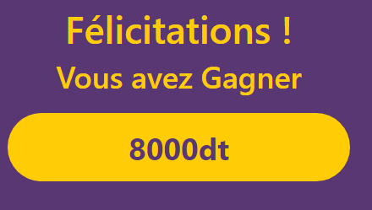
Le joueur trouvera le lot qui a gagné au dessous de la page.

Slide 6

Mais si beaucoup de joueurs gagnent le plus grand prix ?

Slide 7
Chaque lot à une probabilité prédéfinie

Slide 8
Les technologies qu’on a utilisé
HTML5, CSS3
Php7
Javascript
MySQl

Slide 9

Et beaucoup de travail d'équipe

Slide 10
Remerciements

Slide 11
Merci pour
votre attention.

